Slide 1

COLEGIO GIMNASIO CERVANTES

Slide 2

INDUCCIÓN: INICIO DE LABORES ACADÉMICAS
FECHA: MARTES 02/FEBRERO DE 2016
A CARGO: DOCENTES DE BACHILLERATO
¡BIENVENIDOS!

Slide 3
MANUAL DE CONVIVENCIA
NUESTRO LEMA:
“SERES HUMANOS APRENDIENTES
INTRAPERSONALES E INTERPERSONALES PARA CONSTRUIR LA SOCIEDAD DEL SIGLO XXI”

Slide 4
MISION
Potenciación de la inteligencia intrapersonal e interpersonal de niños, niñas y jóvenes ciudadanos y ciudadanas mediante de estrategias de enseñanza – aprendizaje significativas y autónomas acordes a su edad cronológica y al estadio de crecimiento moral.

Slide 5
VISION
Fiel a la tradición de 19 años de historia, el Gimnasio Cervantes es reconocido por la formación de ciudadanos y ciudadanas de alta calidad humana, académica y de servicio a la comunidad, por el posicionamiento en investigación, en desarrollo de las inteligencias, en autonomía intelectual, moral y ética a través de estrategias significativas de impacto social a la ciudad, a la localidad, y a la región.

Slide 6
SIMBOLOS INSTITUCIONALES
La bandera y el escudo del colegio “Gimnasio Cervantes” esta inspirados en los valores humanos que deben ser cultivados e interiorizados en la vida de cada niño de esta institución.

Slide 7

ESCUDO:
Esta Representando por la sabiduría y fortalecimiento de conocimientos, enseñanzas y lo imaginativo de cada ser, a través de la literatura que permite el enriquecimiento intelectual con nuestro diario.

Slide 8

BANDERA:
AMARILLO: Simboliza la riqueza y la fortaleza del intelecto del estudiante cervantino.
AZUL: Simboliza inmensidad de los saberes y experiencias aprendidas “CALIDAD Y EXCELENCIA”.

Slide 9
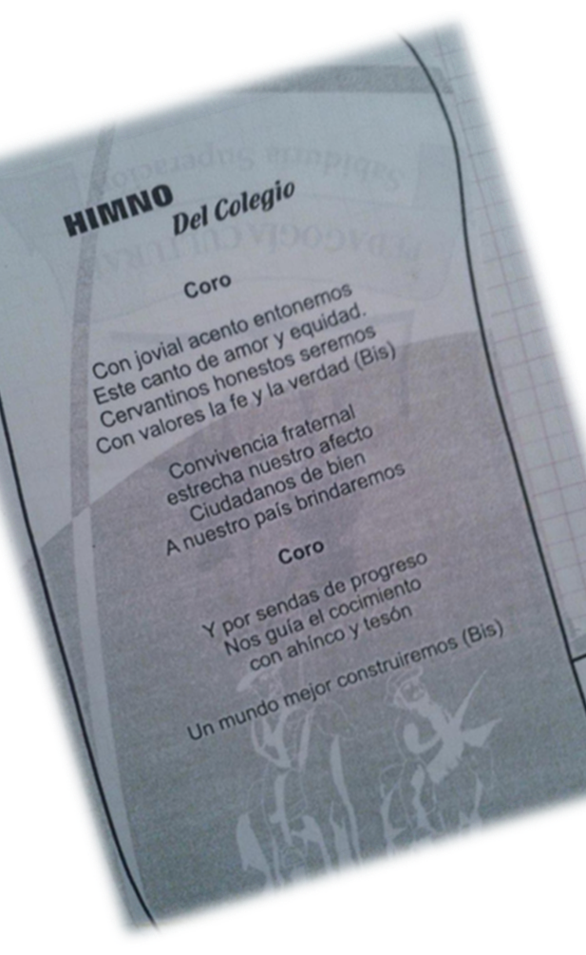
HIMNO DEL COLEGIO

Slide 10

PERFIL DEL EDUCANDO
Autónomo, conocedor de sus estadios desarrollo moral.
Único y unido, capaz de reconocer sus talentos y de los otros. Solidario y amable de la diversidad étnica, ideológica, ecológica, social y cultural.
Tolerante, capaz de controlar sus emociones fomentando el dialogo en toda situación conflictiva.
Ocupado, capaz de usar el tiempo libre en actividades significativas y autónomas en pro de su construcción personal, de su sociedad.

Slide 11
DERECHOS Y DEBERES DE LOS ESTUDIANTES:
EN CUANTO A LO FORMATIVO:
Recibir una formación integral y coherente con los principios y valores institucionales, orientada al desarrollo de sus potencialidades, habilidades e inteligencias.
EN CUANTO A LO ACADÉMICO
Participar activamente en las actividades y programas académicos, culturales y sociales del Colegio, así como, en el proceso de mejoramiento continuo de la Institución.
EN CUANTO A LO NORMATIVO
1. Conocer el Manual de Convivencia, así como las demás normas de la Institución que tienen relación con su proceso académico y formativo.

Slide 12
PRESENTACION PERSONAL UNIFORMES:
1. Todo estudiante debe presentarse a la Institución con el uniforme escolar según su horario.
2. Todo estudiante debe permanecer dentro del Colegio uniformado, excepto por una razón justificada y con previa autorización de la Coordinación Académica respectiva.
3. El corte de cabello para los hombres debe ser corto y formal no más abajo del cuello (sin grabado, colas, sin crestas, sin afros). Todos los estudiantes deben llevar el cabello bien aseado, peinado y sobrio. Esta responsabilidad compete en primera instancia a los padres de familia o acudientes y no puede ser delegada al Colegio.
4. El uniforme se porta sin accesorios, sólo las estudiantes podrán portar aretes y reloj. Ser sobrios en el uso de este tipo de accesorios, deben ser de colores del uniforme. Los estudiantes varones no tienen permitido portar aretes-piercings.

Slide 13
SERVICIO SOCIAL:
El artículo 97 de la Ley 115 de 1994, Ley General de Educación, en desarrollo de lo ordenado por el artículo 67 de la Constitución Política, dispone que los estudiantes de educación media prestarán un servicio social obligatorio durante los dos grados de estudios (10º y 11º/11 y 12 a nivel Institucional); cuyo propósito principal, de acuerdo con el Decreto 1860 de 1994 es el de integrar a los estudiantes a la comunidad para contribuir a su mejoramiento social, cultural y económico, conforme con los temas y objetivos definidos en el Proyecto Educativo Institucional de cada Institución educativa.

Slide 14
ASISTENCIA,AUSENCIAS Y EXCUSAS.
La asistencia y la participación en las actividades programadas por el colegio son un deber fundamental de los estudiantes y un factor clave para su desarrollo académico y social. Las ausencias tienen un efecto perjudicial para el desarrollo de los procesos de aprendizaje e impactan negativamente el ritmo y el rendimiento escolar.
El Gimnasio Cervantes considera ausencias justificadas sólo en las siguientes situaciones:
1. Enfermedad o incapacidad personal.
2. Una emergencia familiar.
La comunidad Cervantina reciben oportunamente fechas de, vacaciones y actividades especiales por lo tanto el Gimnasio Cervantes desaprueba que los estudiantes estén ausentes en momentos que no sean vacaciones programadas. Los padres de familia deben planear viajes durante las fechas en que no hay clases ni actividades en el colegio.

Slide 15
¡QUE ESTE AÑO ESCOLAR ESTE LLENO DE APRENIDIZAJE Y ALEGRIA!

